Slide 1

분산 버전 관리 도구: Git Advanced
Hyunchan, Park
http://oslab.jbnu.ac.kr
Division of Computer Science and Engineering
Jeonbuk National University

Slide 2
학습 내용
GUI로 Git 관리: GitHub Desktop
개인실습 3
Git: Branch 관리
개인실습 4
Git을 이용한 팀플레이: 1. Start!
팀 실습 1

Slide 3
참고 자료
장병진, “오픈소스 개발을 위한 GIT 사용법 실습”
조성수, “GitHub으로 학교 팀프로젝트 하기”
신승엽, “GitHub 실습”
Git 홈페이지 Documentation
https://git-scm.com/book/ko/v2
누구나 쉽게 이해하는 Git 입문
https://backlogtool.com/git-guide/kr/

Slide 4
GUI로 Git 관리: GitHub Desktop

Slide 5
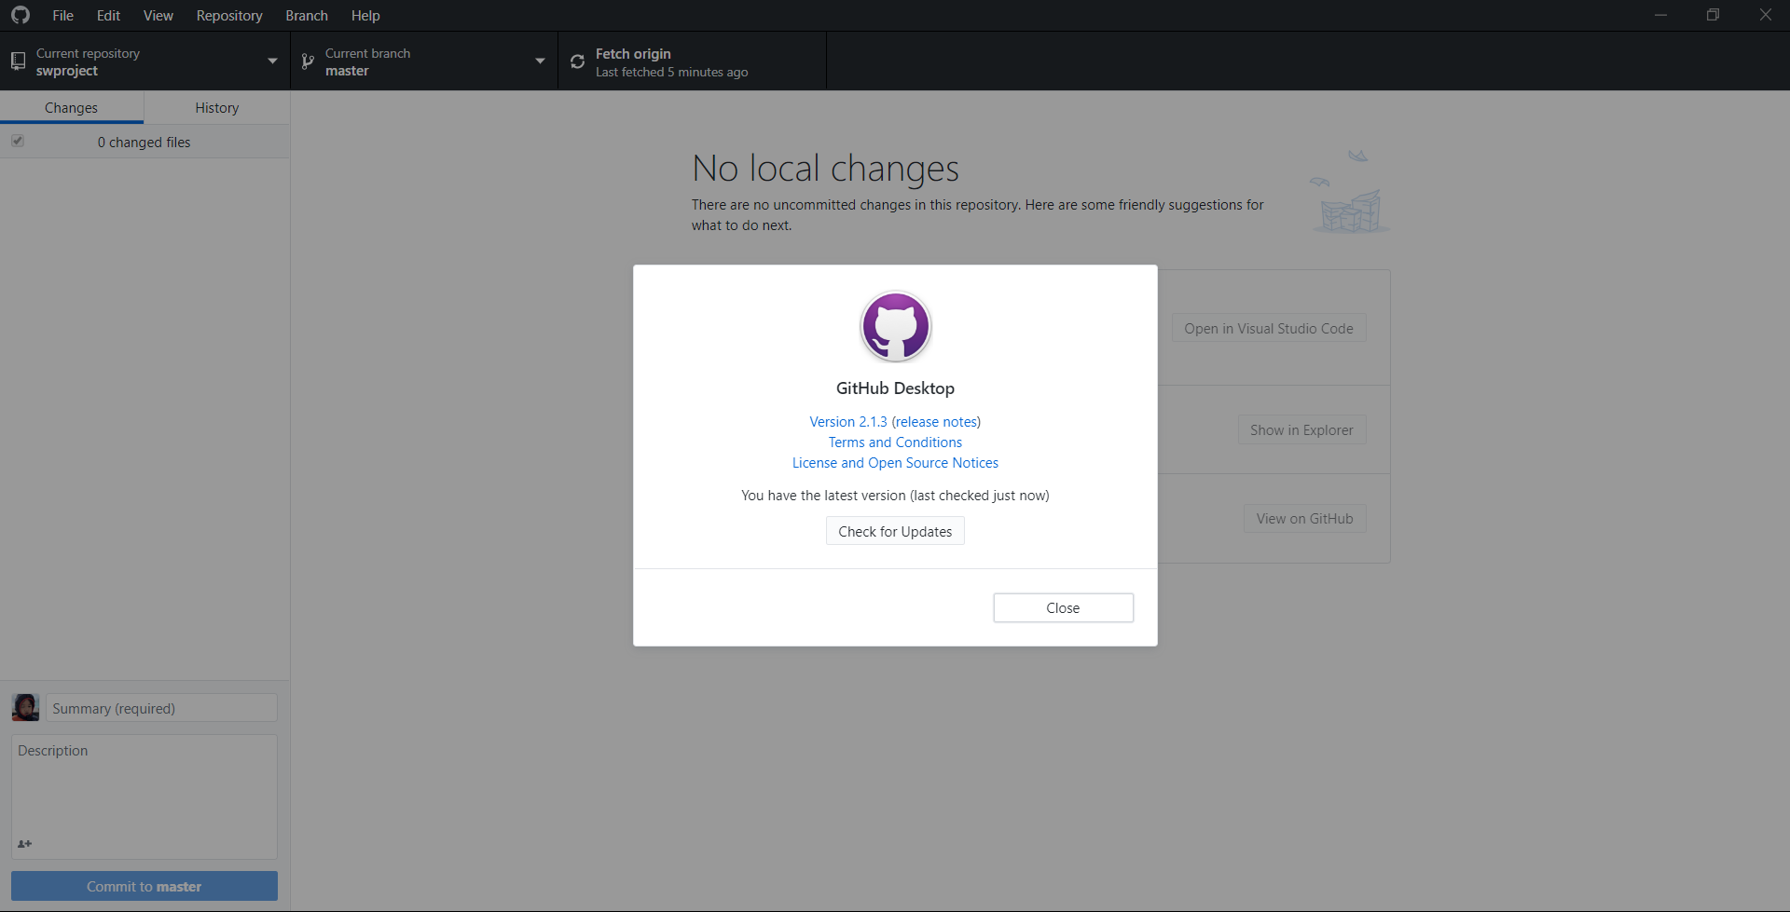
GitHub Desktop: Download and Install
https://desktop.github.com/

Slide 6
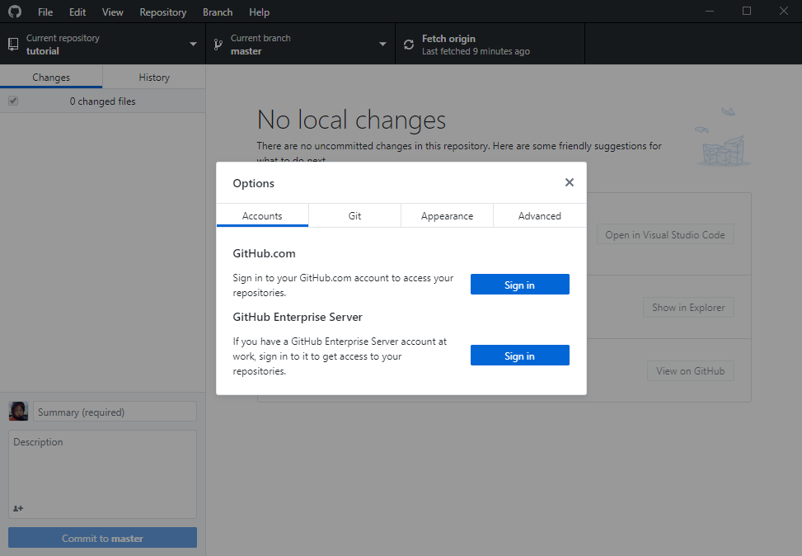
Sign in: File -> options

Slide 7
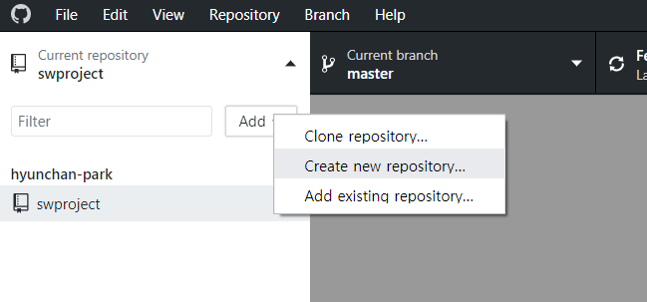
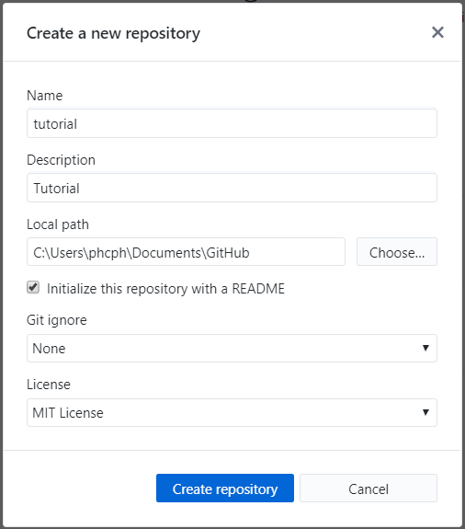
Create new repository
GitHub에서 repo 만드는 것과 같은 기능
README.md
Github repository에 접근했을 때, 가장 먼저 보여주는 Markdown File
Git ignore
Repo 에 존재하지만, git으로 버전 관리를 할 필요없는 예외 파일 설정
설정법 검색해서 사용

Slide 8
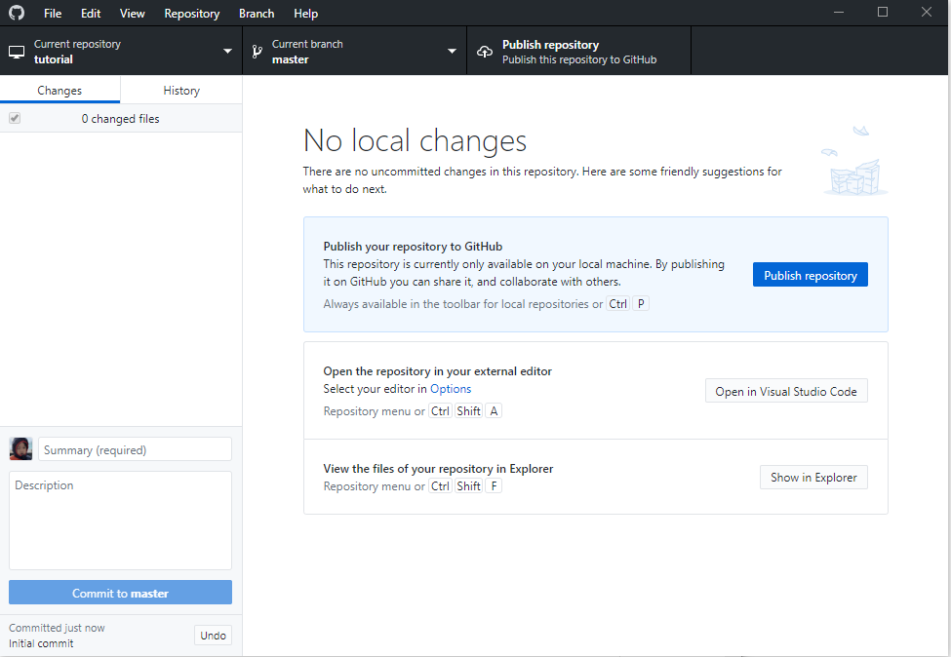
Publish repository to GitHub
Pop up 에서 적절히 선택하여 Publish

Slide 9
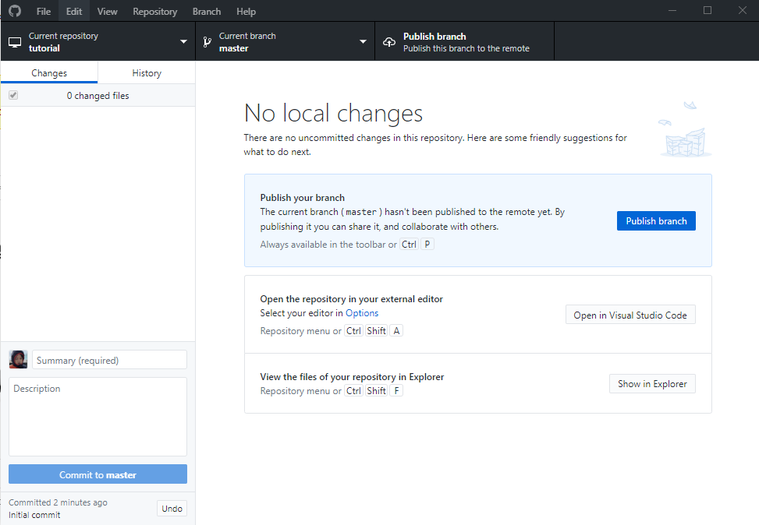
Publish Master branch to GitHub
Pop up 에서 적절히 선택하여 Publish

Slide 10
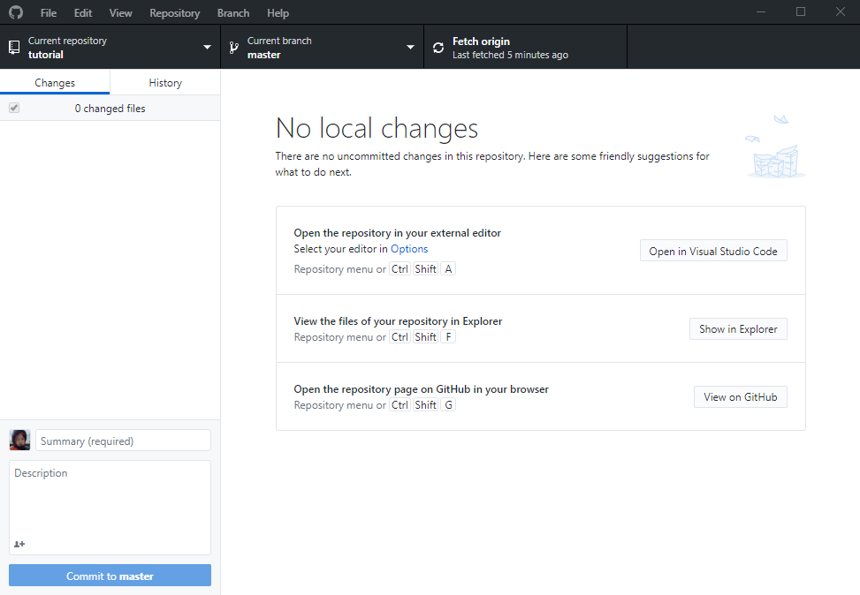
GitHub 에서 확인

Slide 11
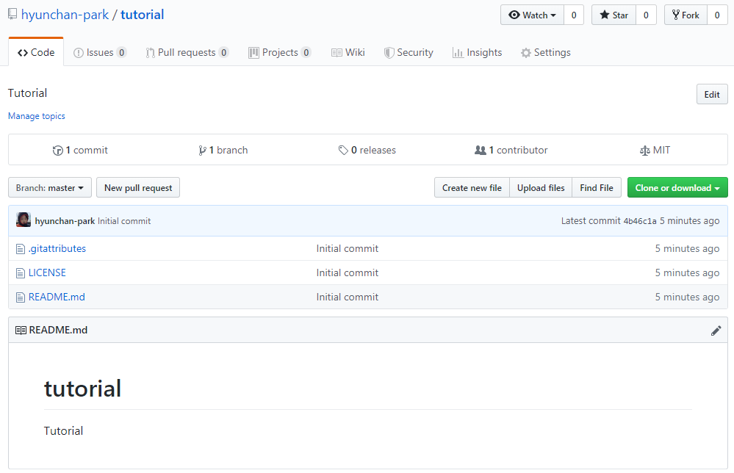
GitHub 에서 확인

Slide 12
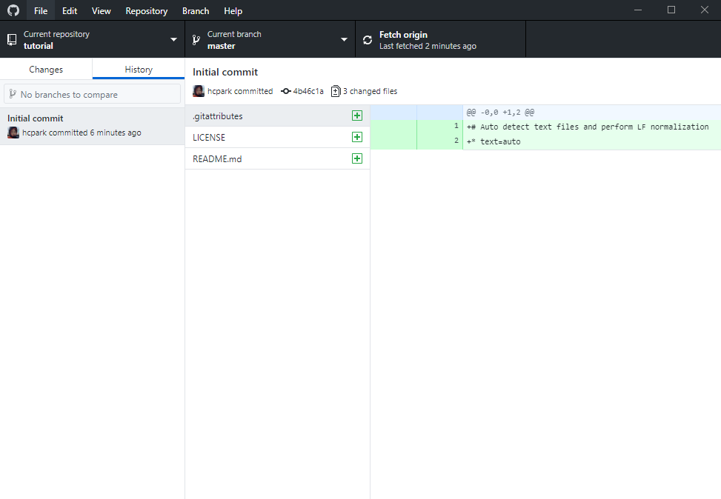
GitHub Desktop: History 확인 (1 commit)

Slide 13
Commit and Reset

Slide 14
Open Explorer and Create a new file

Slide 15
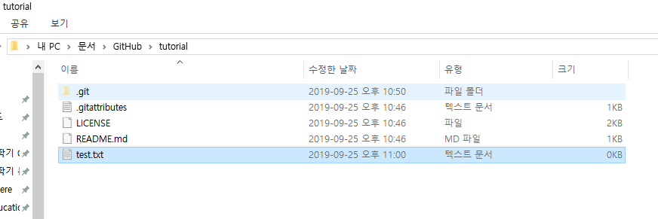
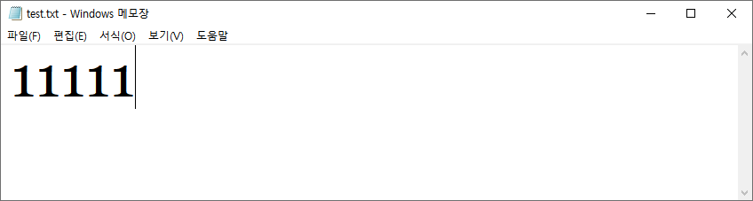
test.txt 생성 및 편집

Slide 16
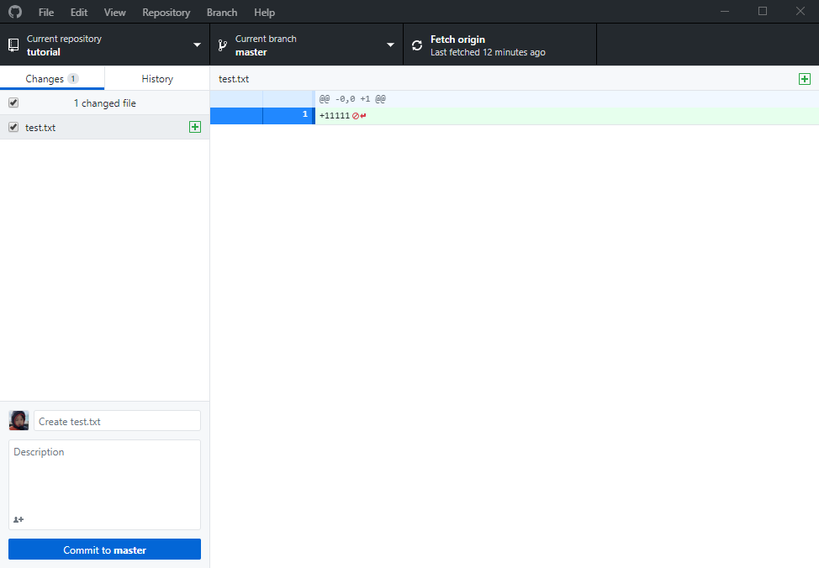
GitHub Desktop 확인
자동으로 Changes 에 반영된 것을 볼 수 있음. 바로 commit 해보자!

Slide 17
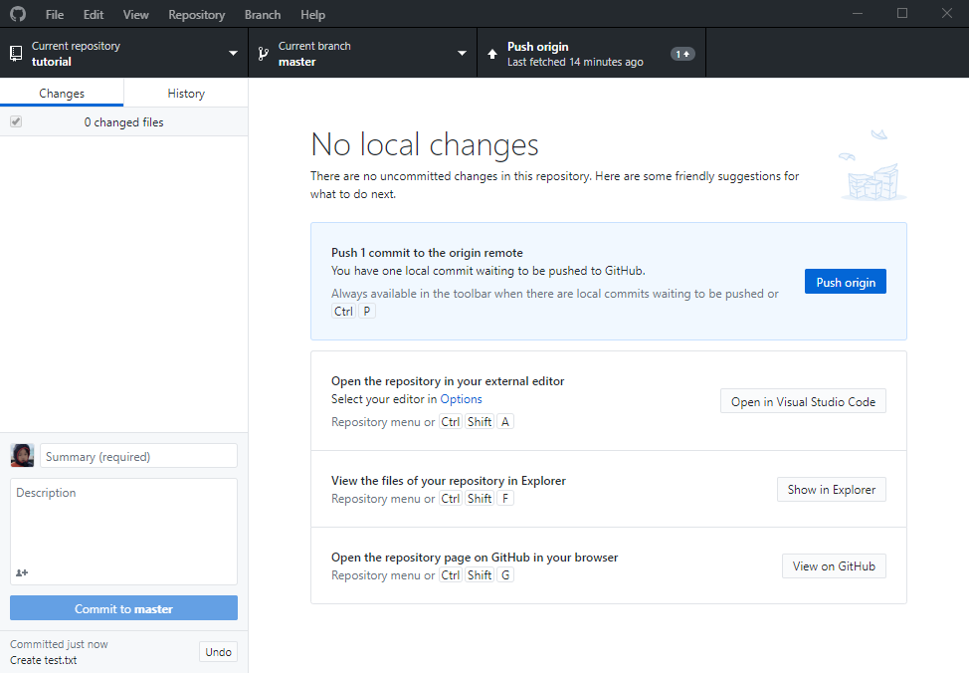
Commit 완료
Staging 과정 없이 즉각 commit이 완료됨. Push 버튼 활성화됨 -> PUSH!

Slide 18
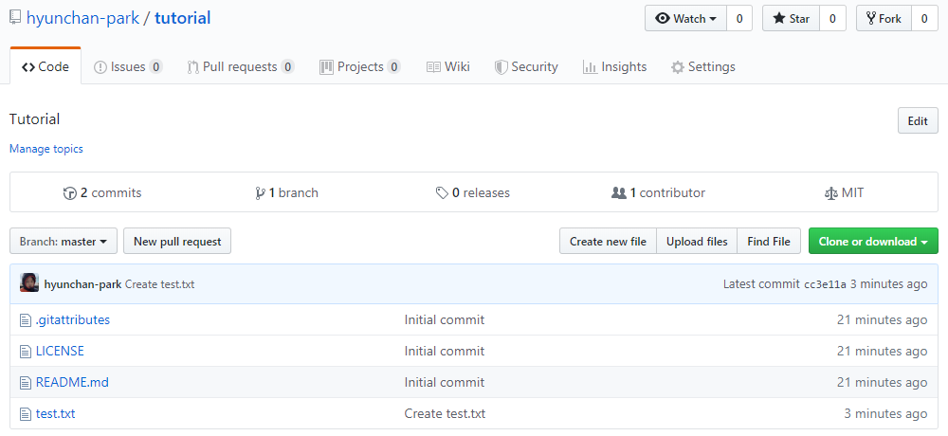
GitHub 확인

Slide 19
GitHub Desktop 의 활용
Local repo 와 Remote repo 의 동기화를 위해 간단히 사용
Pull, modification and Push
Commit의 수정, Branch 의 세세한 조정 등은 실제 개발자가 수행할 필요가 거의 없음
프로젝트 매니저, Repository 및 코드 관리자가 수행
많은 IDE에서 GitHub Desktop 을 대체할 수 있는 GitHub 연동 기능을 제공하고 있으므로, 그러한 경우에는 아예 불필요함
Visual Studio Code, Eclipse 등 널리 사용되는 IDE는 거의 모두 지원
차후 배우게 될 Source Insight는 지원하지 않음
이러한 경우, source code directory 를 git repo 로 설정해두고, source insight (혹은 다른 에디터)로 수정 후, GitHub Desktop 으로 push

Slide 20
Git: Branch 관리

Slide 21
실습 과제 (git 개인 실습 #4)
두 개의 브랜치를 생성하고, 각 브랜치에서 1번씩 커밋
같은 파일에 대해 서로 다른 내용으로 수정해 커밋할 것
Merge의 충돌 관리
위 두 브랜치를 merge 하며 발생하는 충돌을 해결할 것
결과 화면 캡처: merge.jpg

Slide 22
Branch
VCS의 한계
충돌이 나는 파일은 수동으로 해결할 수 밖에 없음
따라서 최대한 분리하여 작업하도록 구성
단위: 함수, 클래스, 파일, 폴더, 기능 등
그러나 협업 구조에서 동시 작업의 필요성은 여전히 존재
기능 추가 팀, 버그 수정 팀이 동시에 작업
Branch
같은 코드를 공유하되, 작업을 독립적으로 분리해서 수행할 수 있음
독립적인 개발 및 테스팅, 커밋 이력 관리, 저장소 관리
Git은 가볍고 빠른 브랜치 동작 제공
분리는 쉽다, 나중에 다시 합칠 때는?
Merge 담당 전문가, 테스트 과정 필요

Slide 23
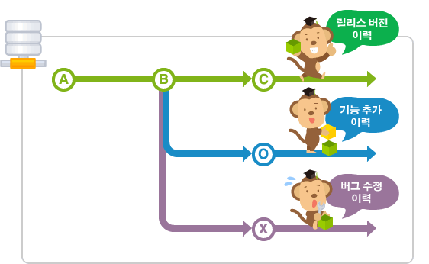
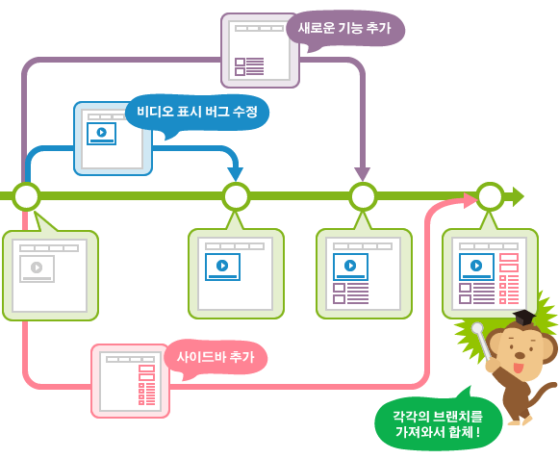
Branch 이용 예

Slide 24
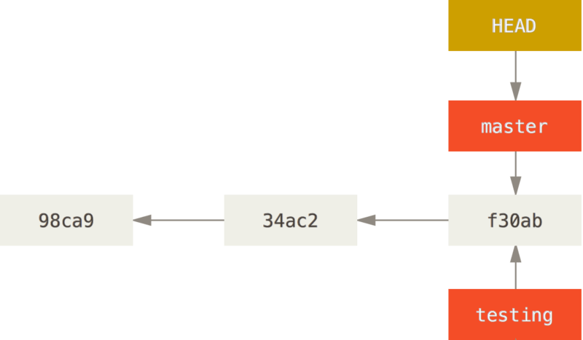
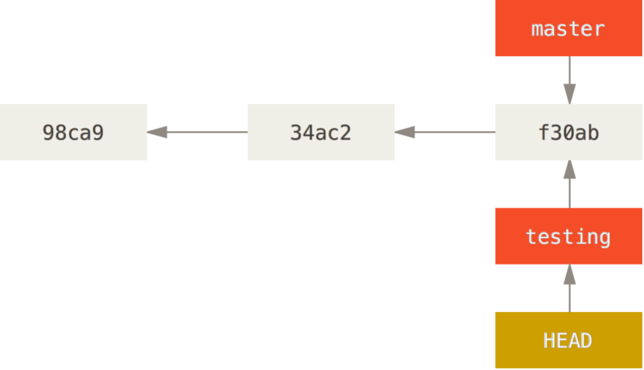
Branch 생성 및 HEAD의 이동
$ git branch testing
새로운 브랜치 생성
HEAD의 위치는 변경되지 않음
$ git checkout testing
HEAD의 위치를 변경
작업 브랜치가 변경됨. 이후 커밋은 해당 브랜치에 추가됨

Slide 25
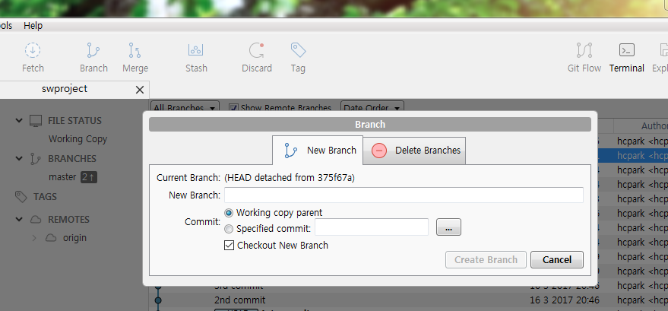
Branch 생성 및 HEAD의 이동
SourceTree에서의 branch

Slide 26
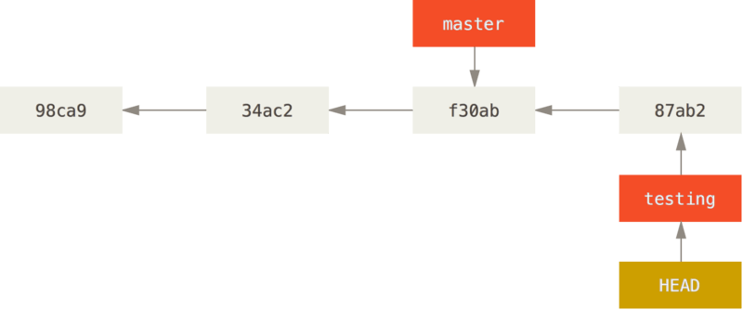
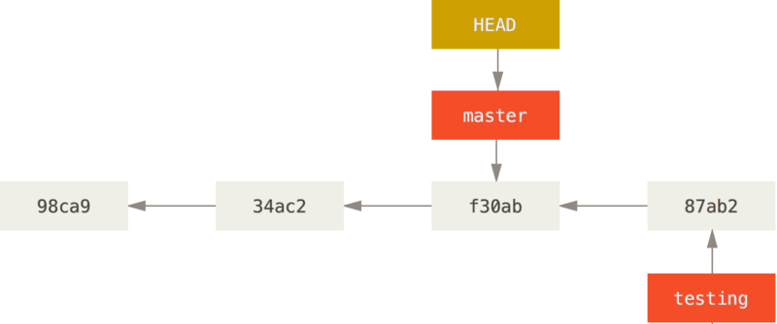
Branch 생성 및 HEAD의 이동
$ notepad test.c
$ git commit -a -m 'made a change‘
$ git checkout master

Slide 27
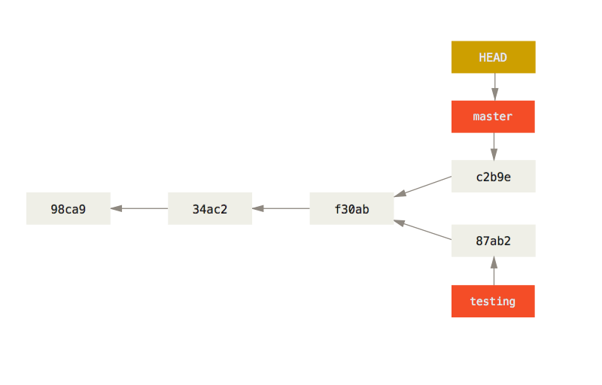
Branch 생성 및 HEAD의 이동
$ notepad test.c
$ git commit -a -m 'made other changes‘
분리된 브랜치에서 각각 커밋 완성
현재 HEAD는 master 브랜치에 위치
$ git log --oneline --decorate --graph –all
브랜치 히스토리 확인

Slide 28
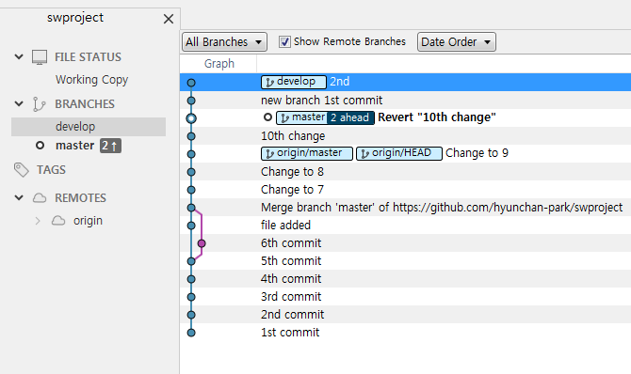
Branch 생성 및 HEAD의 이동
SourceTree에서 branch 확인 후
Branches 아래의 두 개 브랜치를 번갈아 더블 클릭 (checkout)
각 브랜치 checkout 후, test.c 파일 내용 확인

Slide 29
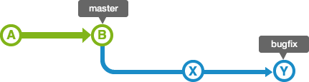
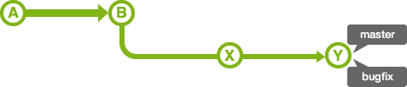
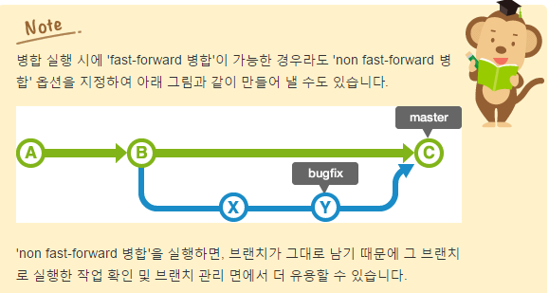
Branch: Merge
$ git checkout master
$ git merge hotfix
Fast-forward merge

Slide 30
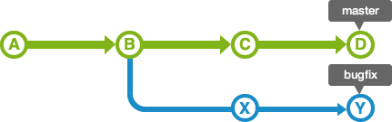
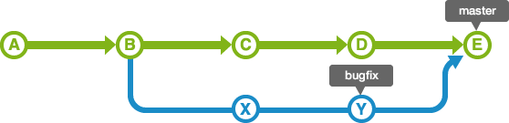
Branch: Merge
$ git checkout master
$ git merge hotfix
Three-way merge
3개 commit에 대해 서로 다른 부분을 검사

Slide 31
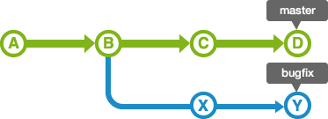
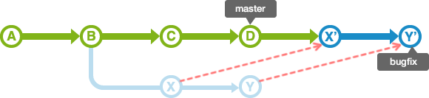

Branch: rebase
$ git checkout master
$ git rebase bugfix
커밋 이력까지 동일한 브랜치에 통합

Slide 32
Branch: rebase
merge
변경 내용의 이력이 모두 그대로 남아 있기 때문에 이력이 복잡해짐.
rebase
이력은 단순해지지만, 원래의 커밋 이력이 변경됨. 정확한 이력을 남겨야 할 필요가 있을 경우에는 사용하면 안됨.

Slide 33
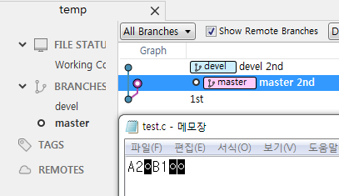
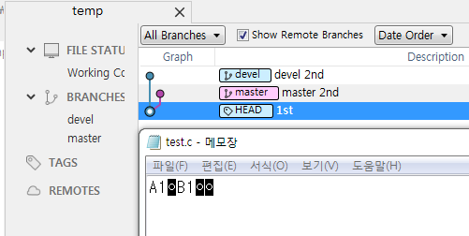
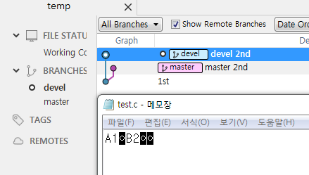
Branch: 충돌 관리
Master
“A1B1”
Mater: “A2B1”
Devel: “A1B2”
1st commit
Devel

Slide 34
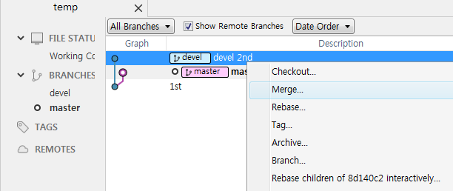
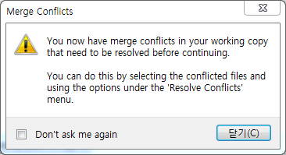
Branch: 충돌 관리
$ git checkout master
$ git merge devel
Devel 오른 클릭 후 merge

Slide 35
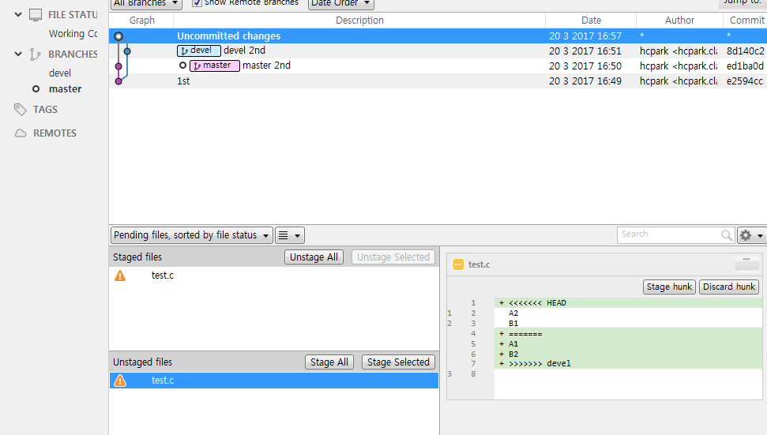
Branch: 충돌 관리
새로운 커밋 생성
그러나 충돌된 변경 내용으로 인해 아직 커밋 되지 않음
충돌 내용이 충돌된 파일에 저장

Slide 36
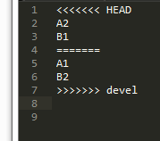

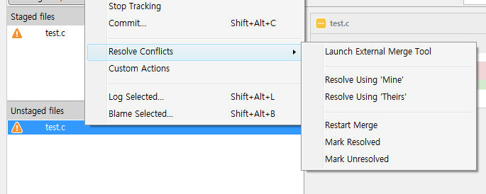
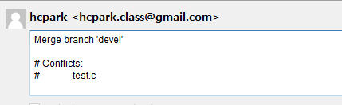
Branch: 충돌 관리
충돌 해결
수동으로 해결해야 함
해결 후 Mark resolved 체크
Stage 된 것을 확인하고 Commit

Slide 37
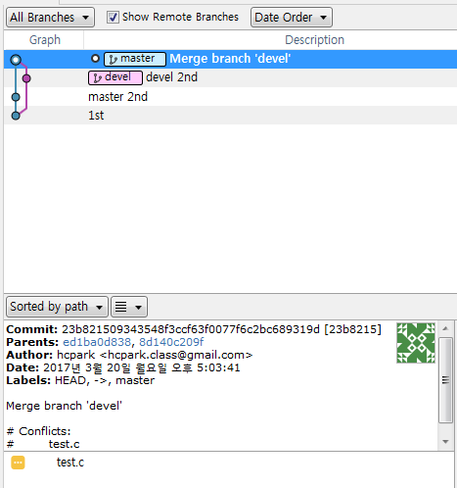
Branch: 충돌 관리 (실습 결과화면)
최종 브랜치 상태 및 commit 확인
(오른쪽 화면과, 파일의 내용을 함께 캡처)

Slide 38
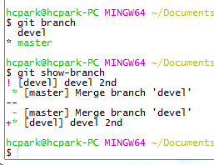
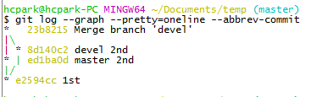
Branch: 기타
$ git branch --d “branch name”
작업 중인 branch는 삭제 불가. 먼저 다른 branch로 HEAD를 옮기고 (checkout), 수행
$ git branch
현재 브랜치 확인
$ git show-branch
브랜치 확인
$ git log --graph --pretty=oneline --abbrev-commit

Slide 39
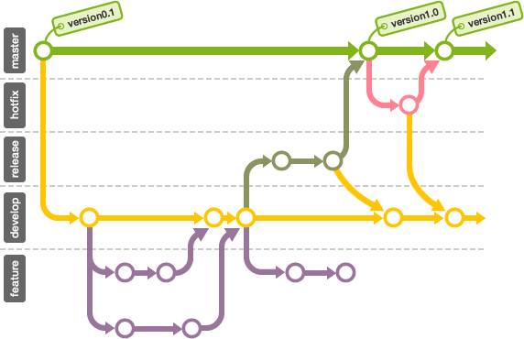
성공적인 (일반적인) Branch model
메인 브랜치(Main branch): Master, develop
피처 브랜치(Feature branch) 또는 토픽 브랜치(Topic branch)
릴리스 브랜치(Release branch)
핫픽스 브랜치(Hotfix branch)

Slide 40
Main branch: Master and develop
'master' 브랜치와 'develop' 브랜치, 이 두 종류의 브랜치를 보통 메인 브랜치로 사용합니다.
master 'master' 브랜치에서는, 배포 가능한 상태만을 관리합니다. 커밋할 때에는 태그를 사용하여 배포 번호를 기록합니다.
develop 'develop' 브랜치는 앞서 설명한 통합 브랜치의 역할을 하며, 평소에는 이 브랜치를 기반으로 개발을 진행합니다.

Slide 41
Feature branch
Topic branch
새로운 기능 개발 및 버그 수정이 필요할 때
'develop' 브랜치로부터 분기
각 개발자에게 작업 분배 시 활용
일반적으로 공유할 필요가 없기 때문에, 원격으로 관리하지 않음
개발이 완료되면 'develop' 브랜치로 병합하여 다른 사람들과 공유

Slide 42
Release branch
Master 브랜치로 병합하기 이전에, 병합 및 테스트 수행을 위한 브랜치
해당 릴리즈를 위한 최종적인 버그 수정 등의 개발 수행
버그를 수정하거나 새로운 기능을 포함한 상태로 모든 기능이 정상적으로 동작하는지 확인
모든 준비를 마치고 배포 가능한 상태가 되면 'master' 브랜치로 병합
릴리즈 번호 태그로 구분
기타 사항
관례적으로 브랜치 이름 앞에 ＇release-＇ 를 붙임
다음 릴리즈를 위한 개발 작업은 'develop' 에서 따로 계속 진행
릴리즈 브랜치에서 기능을 점검하며 발견한 버그 수정 사항은 'develop' 브랜치에도 적용
배포 완료 후 'develop' 브랜치에 대해서도 병합 작업을 수행

Slide 43
Hotfix branch
배포한 버전에 긴급하게 수정을 해야 할 필요가 있을 경우, 'master' 브랜치에서 분기하는 브랜치
이미 작업 중인 develop 에서 수정하기는 어려우므로, 기존 배포 버전을 기반으로 hotfix 수행
일반적으로 ‘hotfix-###’ 식으로 명명
이후 develop 에도 병합하여 수정 사항 반영

Slide 44
Git을 이용한 팀플레이: 1. Start!

Slide 45
실습 과제 (git 팀 실습 #1)
팀 회의를 거쳐 프로젝트 진행 방식 결정
프로젝트 환경 결정: 언어, 구동 환경 등
프로젝트 설계: 파일들의 구성, 인터페이스 등 결정
GitHub 프로젝트 생성
팀원 중 한 명의 원격 저장소를 사용
팀원 각각이 로컬 저장소 생성해서 clone
제출 없음: 대신 프로젝트에 hcpark.class@gmail.com 초대할 것
Skeleton code 작성 (v0.0)
컴파일 및 code integration 만을 확인하기 위한 버전
코드의 뼈대만 작성. printf() 등을 이용해 서로 간의 호출, 인자 전달 정도 확인
GitHub 프로젝트 commit 내역, 컴파일 및 실행 화면 (총 3가지 화면)
구글 닥스에 추가할 것

Slide 46
실습 과제 (git 팀 실습 #1)
제출내용: PDF 파일 1개
구글 닥스 이용해서 회의하고, 회의록에 결정 내용 기재
GitHub 프로젝트 commit 내역, 컴파일 및 실행 화면 (총 3가지 화면)
현재까지의 구글 닥스 내용을 PDF로 저장해서 제출
CTL2의 팀 과제 #1에 제출
이름: “1조 1차 과제.pdf”

